Slide 1
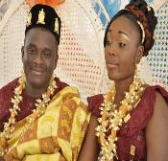
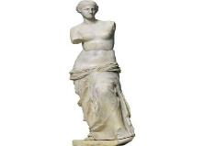
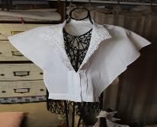
MAGAZ’ART DES CM1 BLEU
COURS SEVIGNE ABIDJAN
Vivre ensemble, vivre en scène
Jean N’DRY cours sévigné

Slide 2
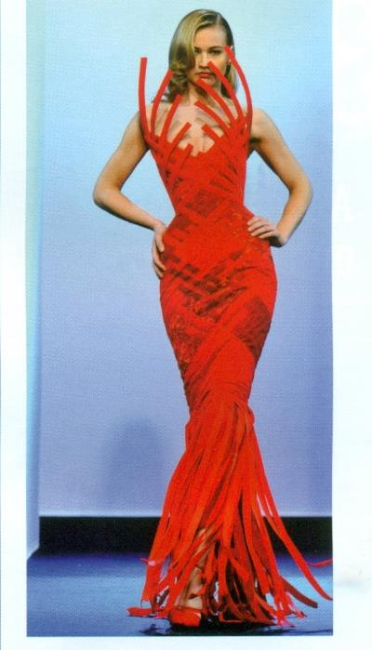
LE VIVRE ENSEMBLE
La mode au féminin
Au fil de l’histoire des arts,
au cours de la culture humaniste,
l’étude du vêtement convie les élèves à entrer dans un inventaire qui entrelace,
coud et découd histoire, géographie, cultures, costumes aussi bien qu’art de société.
Dans le thème du vivre ensemble, nous avons travaillé à partir de l’Album « ARTS VISUELS ( HABITS,HABILLAGES de Claudine GUILHOT)
Jean N’DRY cours sévigné

Slide 3
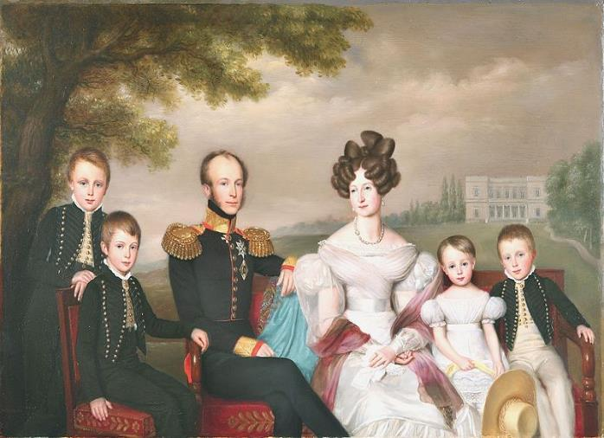
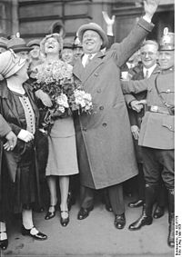
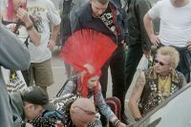
Les classes sociales n'ont pas toutes, les mêmes codes.
Le code vestimentaire
Dans les milieux modestes, il reste souvent important de « s'endimancher » pour une sortie, c'est-à-dire de mettre ses plus beaux vêtements. En revanche, les gens que leur métier oblige à s'habiller élégamment toute la semaine sur leur lieu de travail, profitent volontiers des jours de repos pour adopter, même lorsqu'ils sortent, une tenue plus négligée.
Jean N’DRY cours sévigné

Slide 4

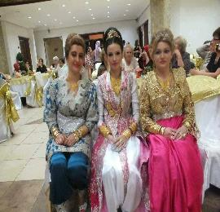
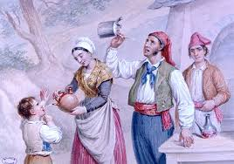
Les tenues traditionnelles
Les tenues traditionnelles ivoiriennes
Les tenues traditionnelles turques
Le costume traditionnel de la Catalogne française aux XIXe et XXe siècles

Slide 5
Classe et signification sociales
Les vêtements sont visibles et porteurs de significations. Ils revêtent une dimension sémiotique : à la fois messages et porteurs de messages. Les vêtements sont souvent utilisés pour mettre en valeur celui ou celle qui les porte, ils sont parfois le signe de la classe sociale, de la fonction (uniforme de police, de sapeur-pompier, de l'armée).
Ils peuvent également constituer un facteur d'intégration dans un groupe. C'est notamment le cas chez les adolescents, très influencés par les phénomènes de mode et les marques commerciales. Certains vêtements professionnels sont dits à « haute visibilité » (couleur jaune ou orange fluorescent, bandes réfléchissantes) afin que les conducteurs d'engin sur les chantiers et de véhicules sur la route puissent mieux les voir, et donc éviter les accidents. A contrario, d'autres vêtements ont pour rôle le camouflage, en rendant difficilement visible la personne dans l'environnement, comme la tenue de combat des fantassins.
La forme et la couleur des vêtements sont fréquemment porteuses d'un symbole fort. Ainsi, en Europe, les femmes n'ont-elles longtemps porté que des robes et des jupes, c'est-à-dire des vêtements laissant symboliquement le « libre accès » à leur sexe. D'ailleurs, l’ordonnance de la préfecture de police de Paris interdisant en 1800 aux femmes de s’habiller en homme (et l'ordonnance inverse promulguée en 1907 par Louis Lépine, interdisant aux hommes de se travestir en femme) n’a été abrogée qu'en février 2013. En Europe, le noir est la couleur du deuil et le blanc celle de la pureté, de la virginité, donc la couleur du mariage. En revanche, en Asie, le blanc est la couleur du deuil.

Slide 6
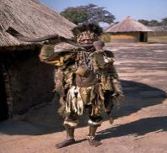
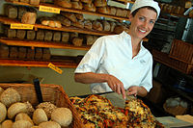
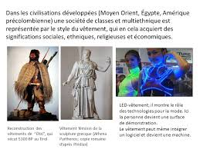
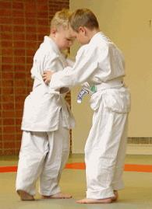
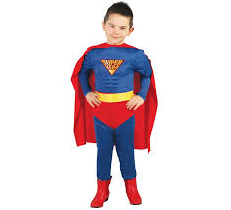
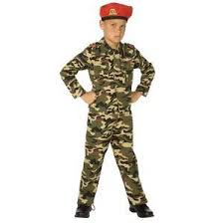
Le rôle social du vêtement
Les costumes religieux
Le costume de son métier
Au Carnaval, on se déguise
Les costumes sportifs
Jean N’DRY cours sévigné

Slide 7
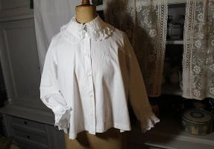
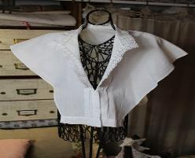
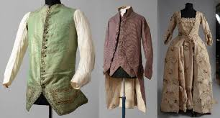
Vêtements anciens
Chemisier ancien en coton blanc pour dame
Ancien Plastron devantier en batiste blanche
Les vêtements anciens sont remis au goût du jour !
Jean N’DRY cours sévigné

Slide 8

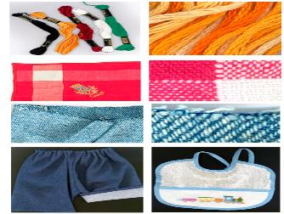
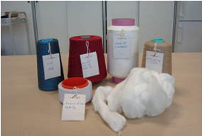
Divers matériaux
Jean N’DRY cours sévigné

Slide 9

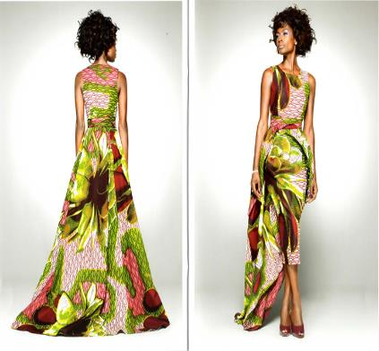
Les tenues vestimentaires ont évolué avec le temps.
Jean N’DRY cours sévigné

Slide 10
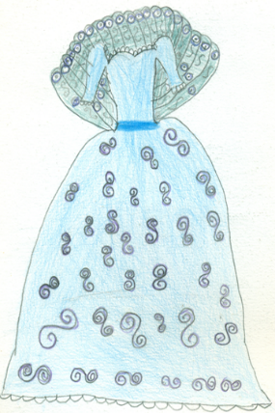
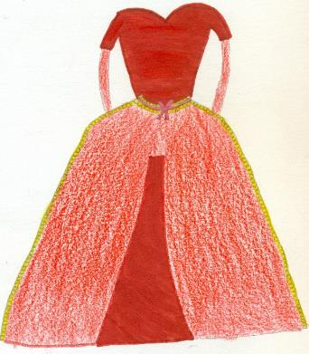
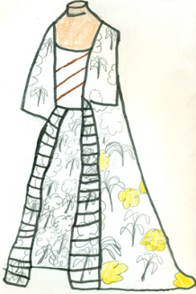
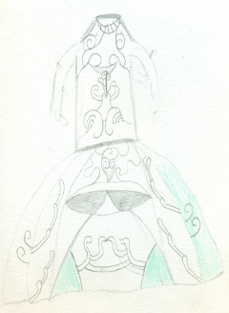
À nos plumes et crayons
Stacy et Farah s’illustrent dans le dessin.
Yannick et Dibh représentent la mode du XVIII
Jean N’DRY cours sévigné

Slide 11
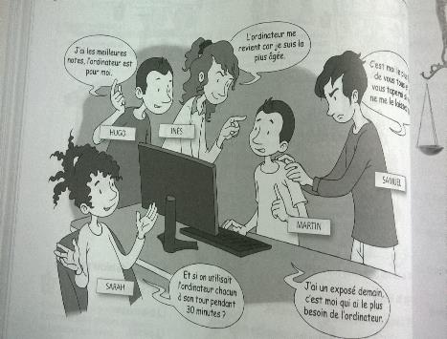
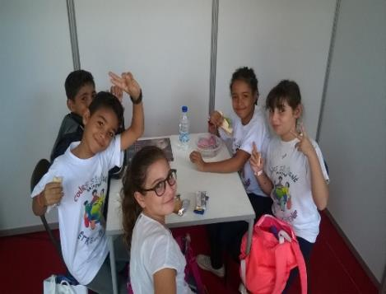
Nous vivons ensemble, dans la diversité. ET VOUS?
Chacun doit s’intéresser à l’innocent opprimé, sous peine d’être victime à son tour, quand viendra un plus fort que lui pour l’asservir. »
« La violence commise envers le membre le plus infime de l’espèce humaine affecte l’humanité entière;
Jean N’DRY cours sévigné

Slide 12
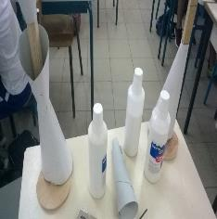
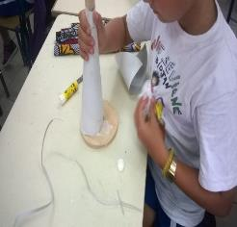
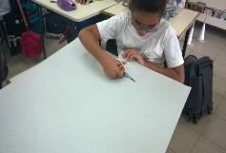
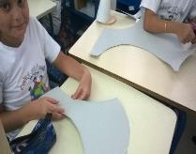
Confectionnons des tenues avec du matériau de notre choix.
Jean N’DRY cours sévigné

Slide 13
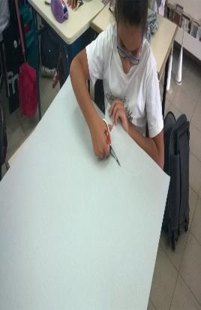

« Il faudrait que chaque enfant ait la possibilité, selon ses moyens, de cultiver sa sensibilité et d’acquérir les connaissances qui feront de lui un interlocuteur éclairé et attentif aux messages que nous adressent les artistes, un véritable amateur. »
Jean Bardy, la création de l’art

Slide 14
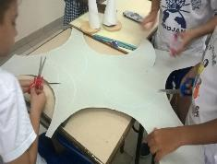
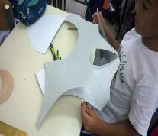
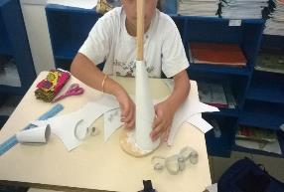
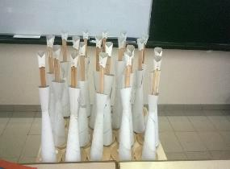
Les filles et les garçons sont égaux. Ils ont les mêmes droits et doivent être respectés de la même façon. Ils ont des différences; mais ils doivent rester libres de choisir leurs activités et leur futur métier.
Jean N’DRY cours sévigné

Slide 15
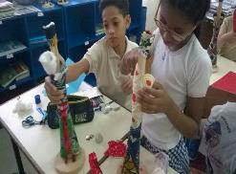
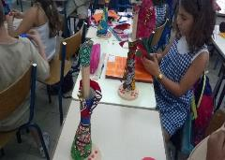
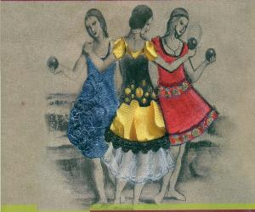
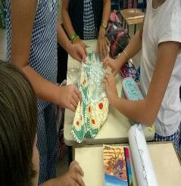
Les filles et les garçons sont égaux.
Jean N’DRY cours sévigné

Slide 16
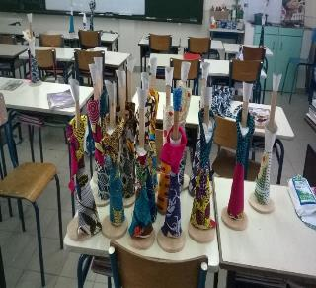
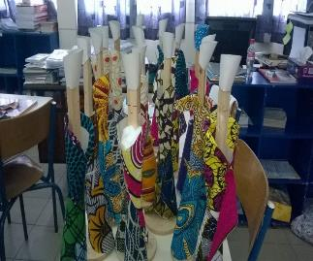
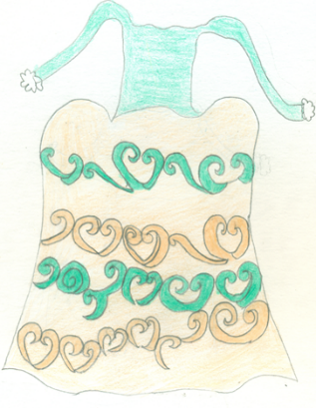
Quelques réalisations d’enfants.
Jean N’DRY cours sévigné

Slide 17
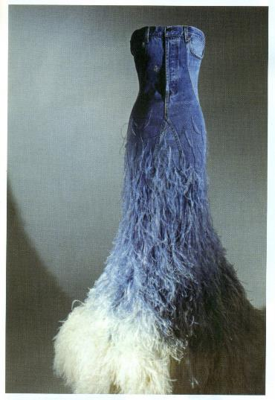

Et si ensemble on lui confectionnait une tenue
Dans les années soixante-dix, le jean, vêtement de travailleur manuel, représente à la fois une matière, le denim, et un vêtement, le pantalon. Il résiste à toutes les modes. Aujourd'hui encore sur tous les continents, hommes et femmes, enfants, ados et seniors le portent quotidiennement.

Slide 18
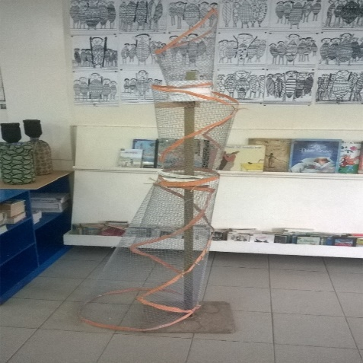
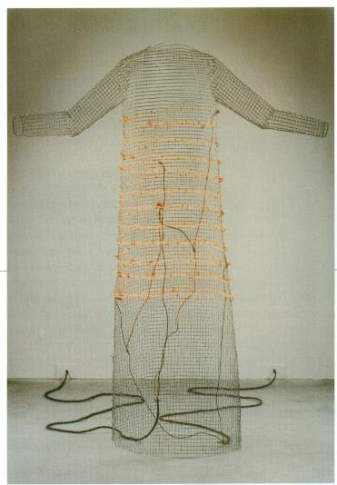
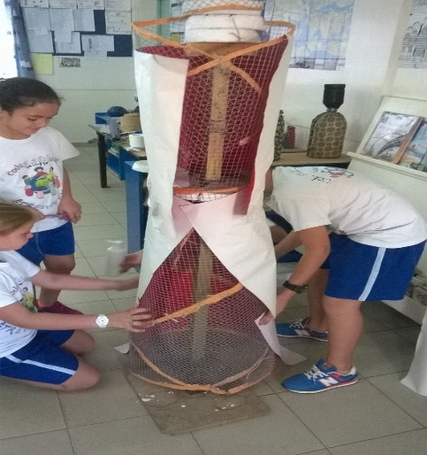
LES STYLISTES DE DEMAIN EN ACTION
Jean N’DRY cours sévigné

Slide 19
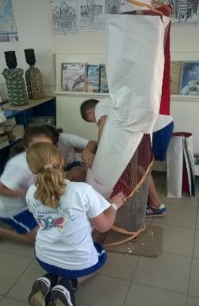
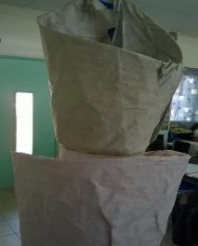
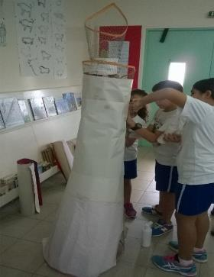

Travaillons ensemble et de mieux en mieux.
L’union fait la force.
Jean N’DRY cours sévigné

Slide 20



Productions collectives
Jean N’DRY cours sévigné

Slide 21



Filles et garçons pour la même cause.
Assemblage à la machine
Jean N’DRY cours sévigné

